Slide 1
静态数码管实验

Slide 2
本讲主要内容
1.数码管介绍
2.硬件设计
3.软件设计
4.实验现象

Slide 3
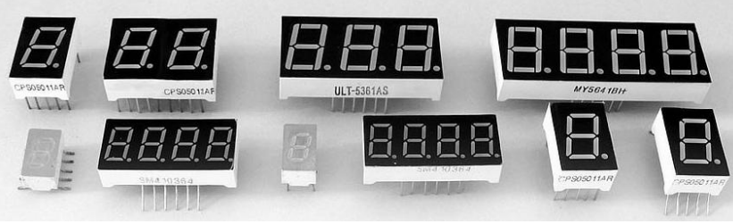
1.数码管介绍
①数码管简介
共阳数码管是指将所有发光二极管的阳极接到一起形成公共阳极(COM)的数 码管，共阳数码管在应用时应将公共极 COM 接到+5V。
共阴数码管是指将所有发光二极管的阴极接到一起形成公共阴极(COM)的数 码管，共阴数码管在应用时应将公共极 COM 接到地线 GND 上。

Slide 4
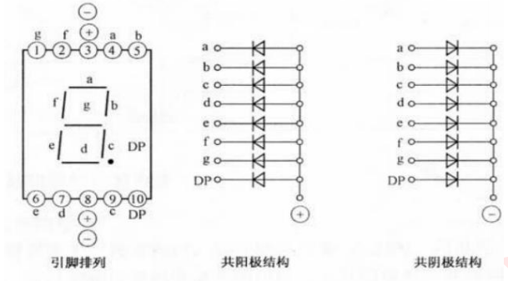
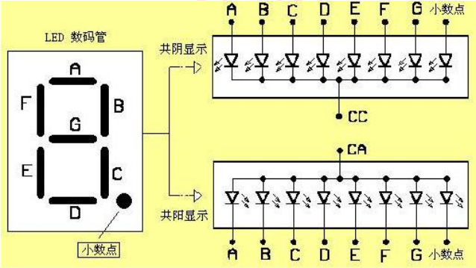
1.数码管介绍
②数码管显示原理

Slide 5
1.数码管介绍
③数码管静态显示原理
静态显示的特点是每个数码管的段选必须接一个 8 位数据线来保持显示的字形码。当送入一次字形码后，显示字形可一直保持，直到送入新字形码为止。

Slide 6
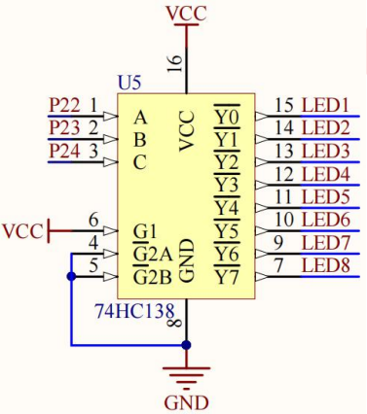
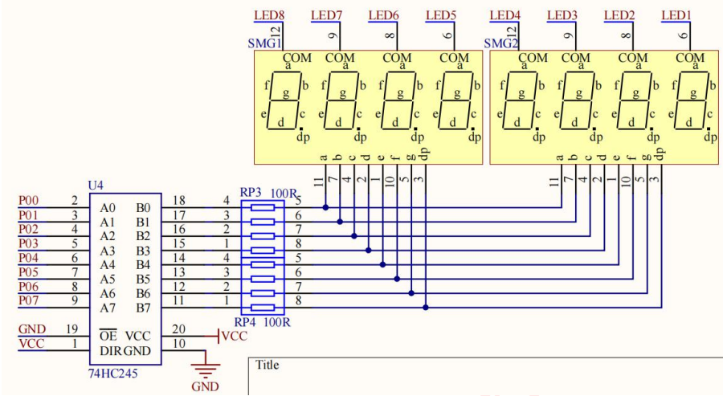
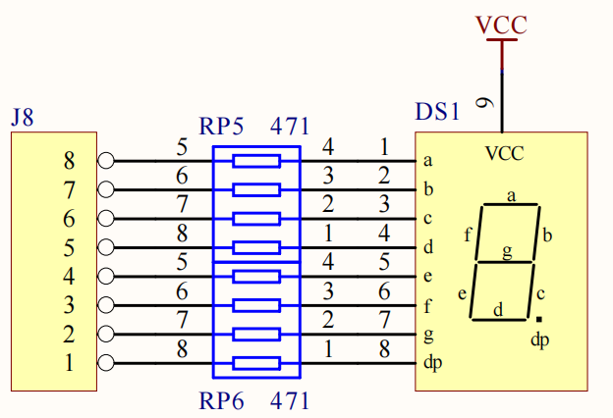
2.硬件设计

Slide 7
3.软件设计
本章所要实现的功能是：本章所要实现的功能是：控制静态数码管显示数字 0，即让 P0 端口输出数字 0 的段码 0x3f（共阴）。

Slide 8
4.实验现象

